Slide 1
02. 자바 개발 환경 구축
교과서 10~13쪽
<학습목표>
● 자바 개발 도구(JDK)를 설치할 수 있다.
● Eclipse 통합개발환경(IDE)을 설치할 수 있다.

Slide 2
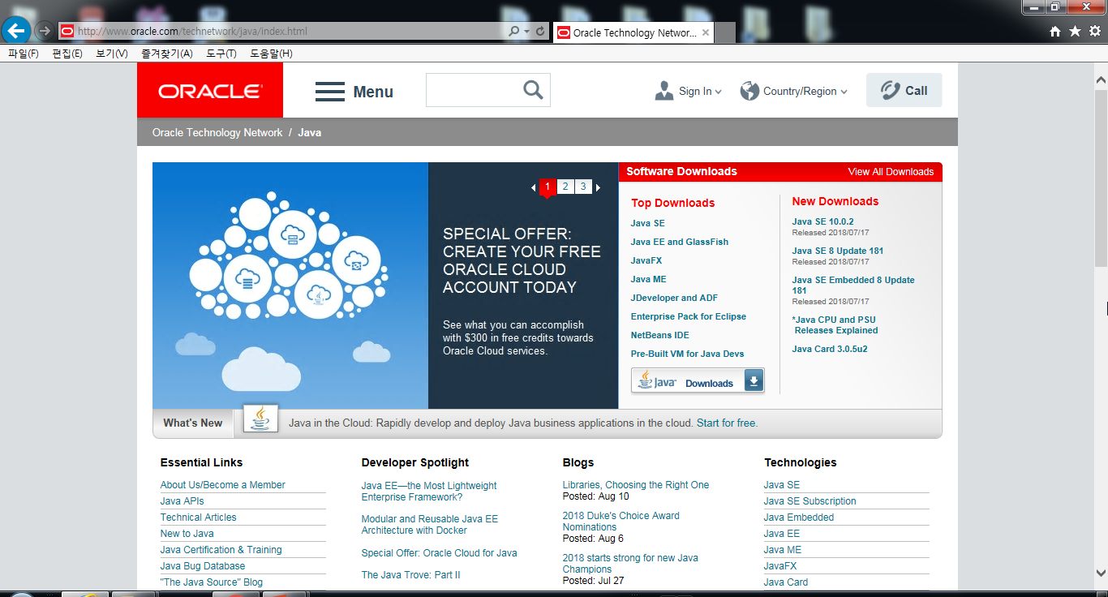
자바 개발 도구(JDK) 설치
[1] JDK 다운로드 사이트 접속
http://java.sun.com
또는
http://www.oracle.com/technetwork/java/

Slide 3
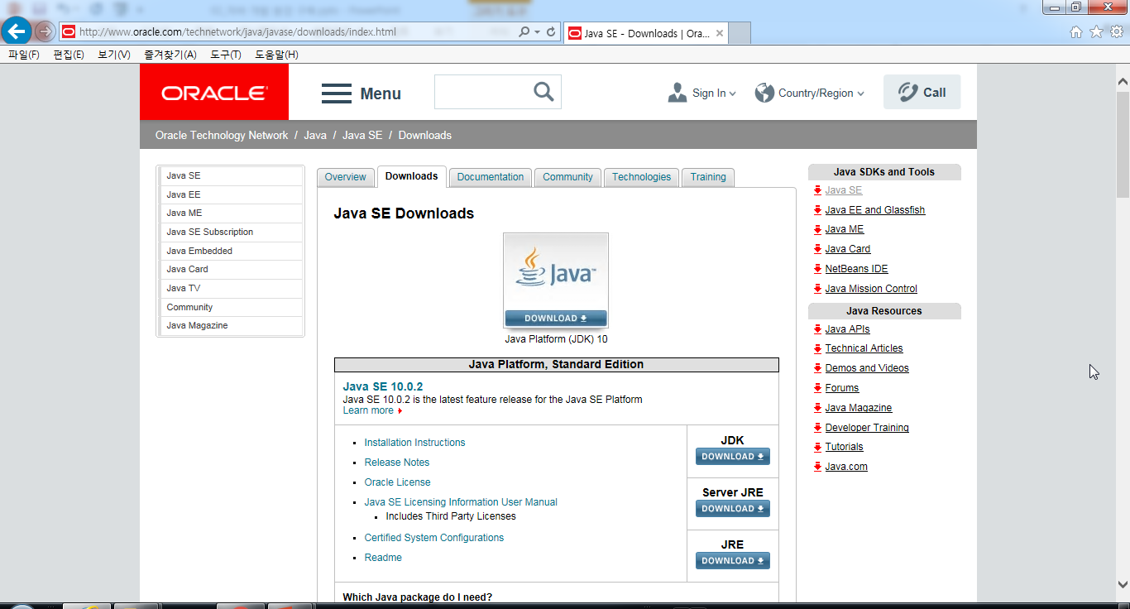
[2] Java SE 최신 버전 다운로드 및 설치
jdk-10.0.2_windows-x64_bin.exe 64비트
또는
jdk-8u181-windows-i586.exe 32비트
jdk-8u181-windows-x64.exe 64비트

Slide 4
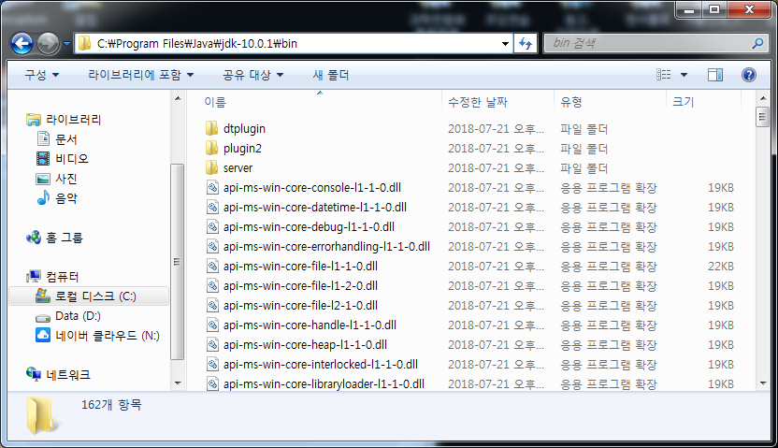
[3] 환경 변수 설정
▶ JDK 설치 경로를 찾아 복사한다.
(예) C:\Program Files\Java\jdk-10.0.1\bin

Slide 5
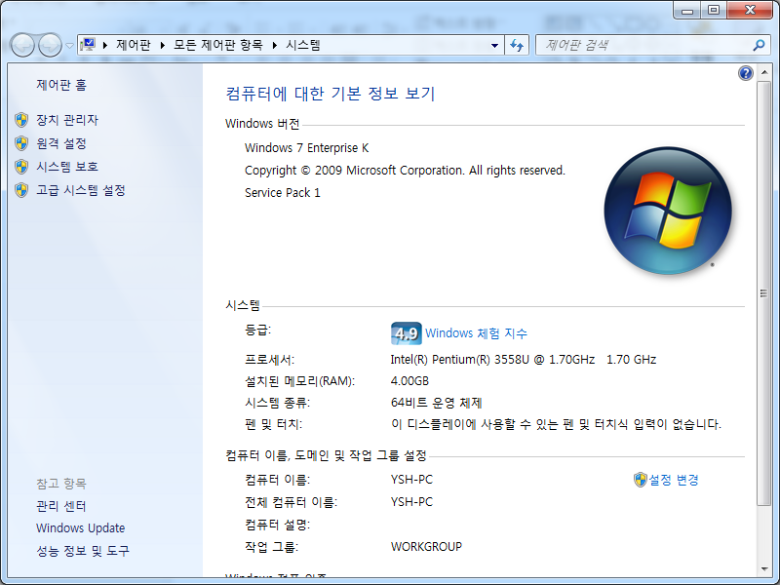
▶ 바탕화면-[시작 버튼]에서 “시스템” 프로그램을 실행한다.
▶ [고급 시스템 설정] 클릭한다.

Slide 6
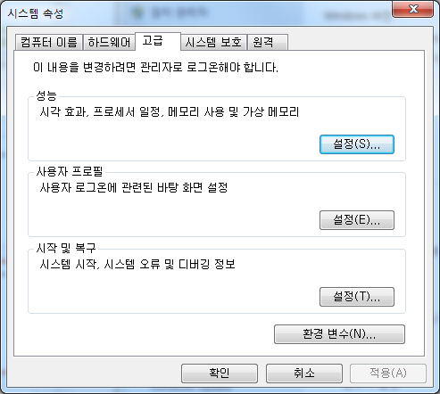
▶ [환경변수] 클릭한다.

Slide 7
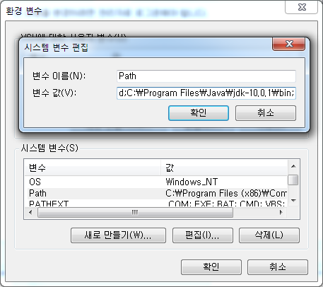
▶ ③에 복사한 내용을 붙여넣는다.
C:\Program Files\Java\jdk-10.0.1\bin;
③
①
②

Slide 8
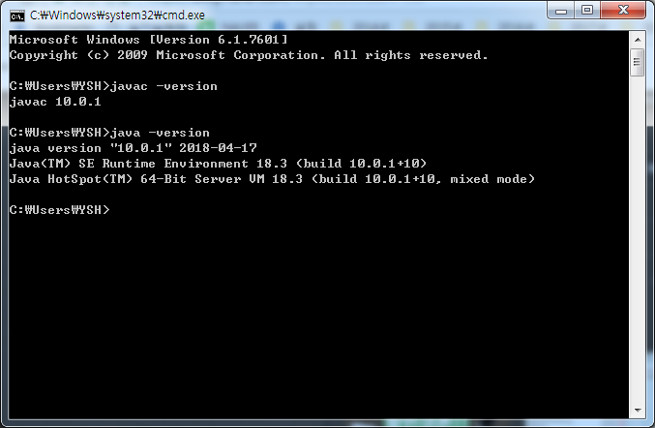
[3] 명령프롬프트 창에서 java 명령이 실행되는지 확인한다.

Slide 9
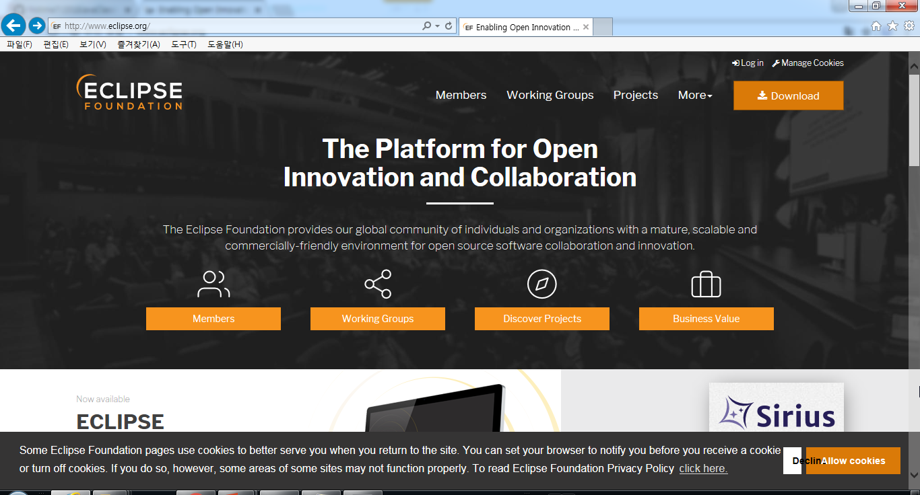
Eclipse 통합 개발 환경(IDE) 설치
[1] 이클립스 공식 사이트 접속
http://www.eclipse.org/

Slide 10
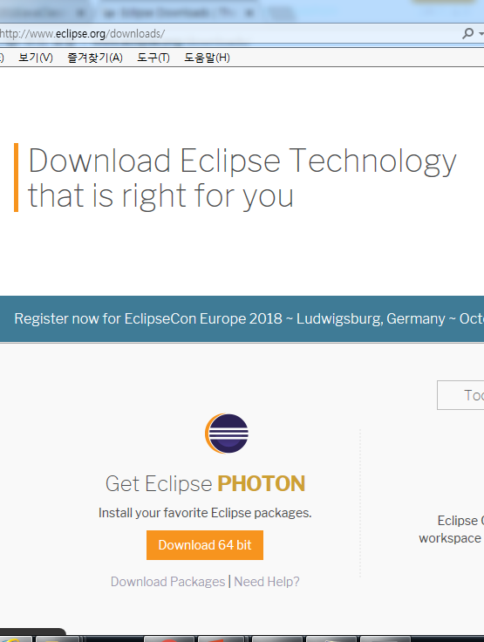
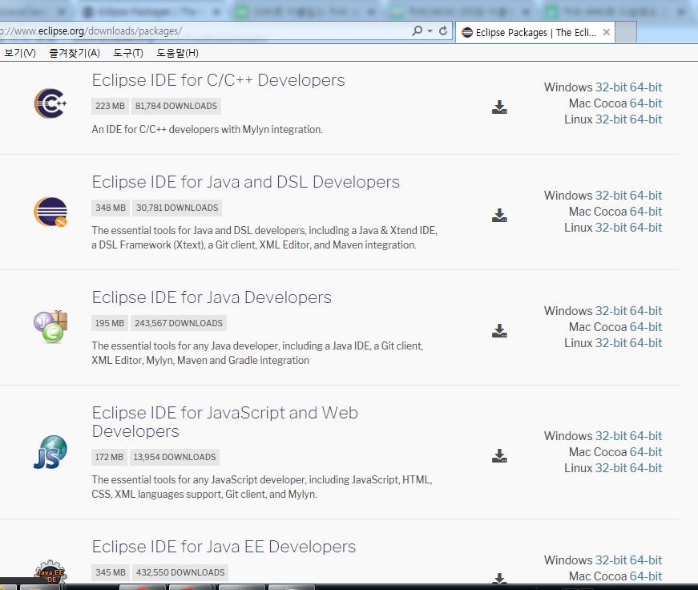
[2] Eclipse IDE for Java Developers를 내려받는다.
②
①

Slide 11
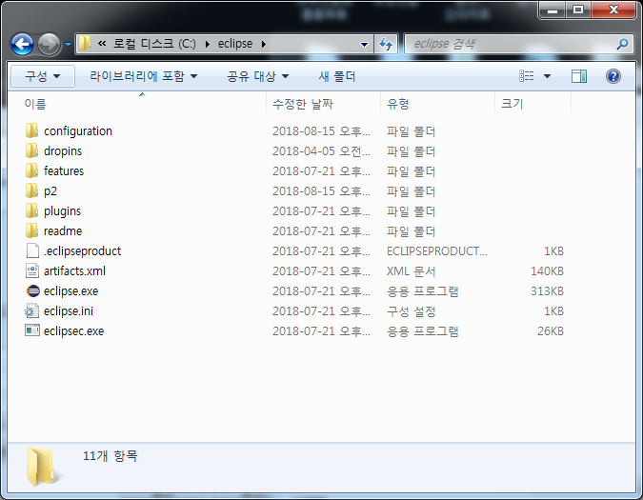

[3] 다음과 같이 한다.
▶ 내려 받은 파일의 압축을 푼다.
▶ “eclipse” 폴더를 C:\로 이동한다.
▶ 바탕화면에 eclipse.exe의 단축아이콘을 생성한다.

Slide 12
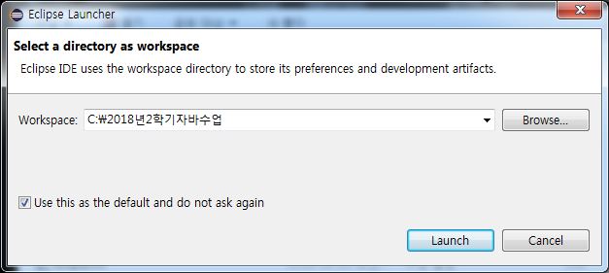
[4] eclipse.exe를 실행하고, workspace를 다음과 같이 지정한다.
[5] [Lanuch] 클릭한다.

Slide 13
과제01
1. JDK에 대해 조사하고 알기 쉽게 정리하시오.
○ JDK의 개념
○ JDK의 종류
○ Java SE, ME, EE의 차이점
2. i586, x86, x64, x86_64의 뜻을 조사하고 알기 쉽게 정리하시오.
3. JDK와 JRE에 대해 조사하고 차이점을 알기 쉽게 정리하시오.
4. JDK를 설치한 후 환경 변수를 설정하는 이유를 쓰시오.
5. Eclipse 프로그램의 특징을 조사하고 알기 쉽게 정리하시오.
6. IDE의 개념을 알기 쉽게 정리하시오.

